Slide 1
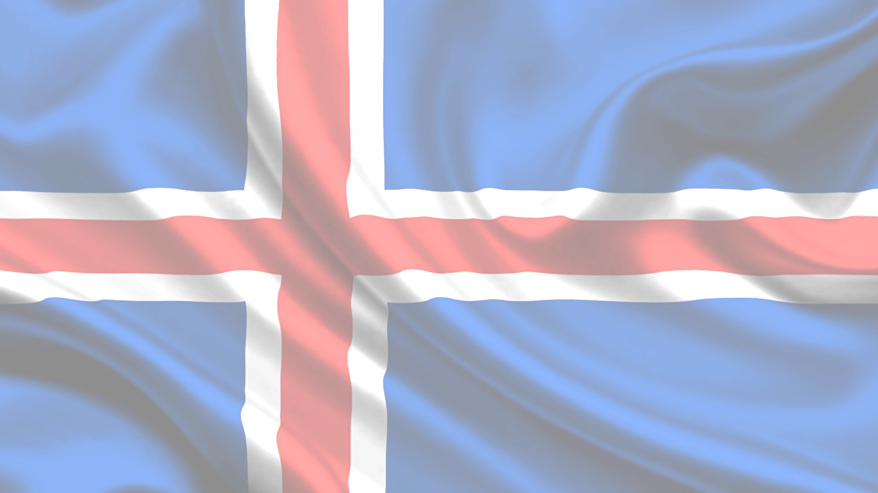
Kort om isländska
Isländska är liksom norska ett västnordiskt språk
Språket talas av ca 300.000 personer
Isländska har likheter med bl.a. färöiska, norska dialekter och andra gamla nordiska dialekter (bl.a. närpesiska)
Den isländska kulturen och språket är en kvarleva av det fornnordiska. För ca 1000 år sedan talade man i Skandinavien ungefär som man idag gör på Island

Slide 2
Isländska alfabetet
Aa Áá Bb Dd Ðð Ee Éé Ff Gg Hh
Ii Íí Jj Kk Ll Mm Nn Oo Óó Pp
Rr Ss Tt Uu Úú Vv Xx Yy Ýý Þþ
Ææ Öö
Ö skrivs som i svenska, medan æ skrivs som i norska och danska
Ðð [eð] uttalas som i engelska ’this’
Þþ [þån] uttalas som i engelska ’think’
Flera vokaler har en version med accent och en utan. Accenten har betydelse
Dubbel-L uttalas ofta som ’tl’, t.ex. Gullfoss, Þingvellir
Au uttalas ‘öu’, t.ex. norðaustur

Slide 3
Typiska drag för isländska
Verbböjning enligt person, t.ex.
Ég tala íslensku
Þú talar íslensku
Hann/hún talar íslensku
Við tölum íslensku
Þið talið íslensku
Þeir/þær/þau tala íslensku
Kasusböjning i nominativ, ackusativ, dativ och genitiv
Tydlig genusuppdelning i maskulin, feminin och neutral böjning, t.ex.
Strákurinn minn, stelpan mín, barnið mitt
Genus syns också på räkneorden 1-4, t.ex.
Tveir strákar, tvær stelpur, tvö börn
Verbformer och pronomen kan ibland skrivas ihop, t.ex.
Ert þú frá Finnlandi?, Ertu frá Finnlandi?

Slide 4
Isländska har få lånord
Isländska har egna ord för det mesta, t.ex.
Sími
Kvikmynd
Sjónvarp
Eldhús
Leikhús
Veitingastaður
Verkfræðingur
Viðskipti
Rafmagn
Miði
Tölvuleikur
Kennari
Borða
Horfa
List
Dæmi
Áðan
Ósköp
Ódýr

Slide 5
Exempel på dialoger
Góðan daginn! Ég heiti Magnus. Hvað heitir þú?
Ég heiti Ewa.
Hvað segirðu gott?
Allt gott!
Ég heiti Magnus og ég bý í Finnlandi. Gaman að sjá þig!
Já, sömuleiðis!
Við sjáumst á morgun. Bless, bless.
Já, sjáumst. Bæ, bæ.

Slide 6
Fler exempel på meningar
Hvaða tungumál talar þú?
Hvenær og af hverju komstu til Íslands?
Mér líður vel á Íslandi.
Hversu mörg börn eiga þau?
Má bjóða þér kaffi?
Nei, ég ætla að fá te, takk.
Mér finnst skemmtilegt að hjóla í vinnunna.
Bíllinn er fyrir framan bankann.
Ég var að þrífa á laugardaginn.
Þér er stundum kalt á Íslandi.
Mig langar að fara heim.
Takk fyrir tímann!

